Slide 1
10장 클래스 다이어그램

Slide 2
개요

Slide 3
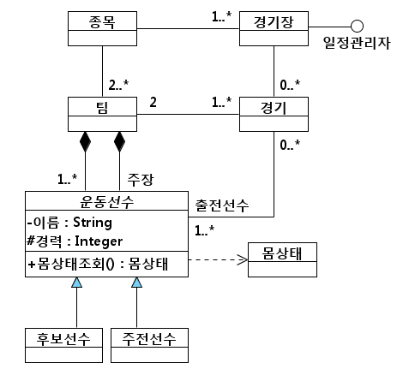
클래스 다이어그램의 요소
클래스
인터페이스
실현
연관 관계
다중성
인터페이스
포함 관계
역할
속성
연산
일반화 관계
의존 관계

Slide 4
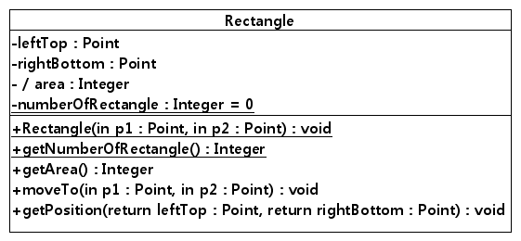
클래스 다이어그램의 요소
클래스의 표현
속성 타입
클래스 이름
가시성
초기값
속성
유도 속성
클래스 범위의 연산
연산
인자 전달 방향

Slide 5






클래스 다이어그램의 요소
클래스 다이어그램의 관계
관계 | 표기법 | 의미
연관 관계 |  | 클래스 A와 클래스 B는 연관 관계를 가지고 있다.
포함 관계 |  | 클래스 B는 클래스 A의 부분이다.
일반화 관계 |  | 클래스 B는 클래스 A의 하위 클래스이다.
의존 관계 |  | 클래스 A는 클래스 B에 의존한다.
인터페이스 실현 관계 |  | 클래스 B는 인터페이스 A를 실현한다.
인터페이스 의존 관계 |  | 클래스 A는 인터페이스 B에 의존한다.

Slide 6
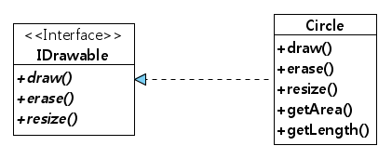
클래스 다이어그램의 요소
인터페이스
인터페이스 실현 관계
인터페이스 이름
인터페이스
연산의 구현
추상 연산

Slide 7
클래스와 객체 – 기본 개념

Slide 8

객체는 상태와 행동을 가지는 개별적인 실체이다.
객체는 우리가 실 세계에서 인지할 수 있는 개별적인 실체(instance)이다.
컴퓨터 객체
학생 객체
책상 객체
의자 객체

Slide 9
객체는 상태와 행동을 가지는 개별적인 실체이다.
객체는 자신의 특성과 정보를 상태(state)로서 가지며 이를 바탕으로 한 행동(behavior)을 외부에 제공한다.
  상태(state)는 객체의 특성을 표현하는 개별적인 객체에 대한 정보이다.
  행동(behavior)는 객체가 자신의 상태를 바탕으로 외부에 제공하는 기능을 뜻한다.
객체 | 컴퓨터 객체 | 학생 객체
상태 | CPU =”Intel Core 2 Duo” 메모리크기=2046MB 운영체제=”Windows Vista” | 이름=”홍길동” 학교=”한국대” 학과=”컴퓨터공학과” 학년=4
행동 | 켠다() 실행() 끈다() | 시험을본다() 보고서를제출한다() 먹는다() 잔다() 운동한다()

Slide 10



객체는 상태와 행동을 가지는 개별적인 실체이다.
객체는 개별적인 존재이다.
  각 객체는 개별적인 존재이므로 서로 다른 상태를 가질 수가 있다
  상태가 동일하다고 해서 동일한 하나의 객체는 아니다.
컴퓨터1 객체
CPU =”Intel Core 2 Duo”
메모리크기=4GB
운영체제=”Windows Vista”
컴퓨터2 객체
CPU =”Intel Core 2 Duo”
메모리크기=4GB
운영체제=”Windows Vista”
컴퓨터3 객체
CPU =”Intel Core 2 Duo”
메모리크기=1GB
운영체제=”Windows XP”

Slide 11











클래스는 유사한 객체들의 묶음이다

Slide 12
클래스는 유사한 객체들의 묶음이다
해당 객체 | 공통점 |  | 클래스
 | 사람이 이동을 위해서 탈 수 있는 교통 수단들 |  | 교통수단
 | 다양한 유형의 사람들 |  | 사람
 | 살아 있는 생물들 |  | 생물

Slide 13
클래스는 유사한 객체들의 묶음이다
클래스는 유사한 특성 즉 유사한 상태와 행동을 가지는 객체들을 한꺼번에 부르는 용어이다.
클래스는 마치 집합과 유사하다.
클래스 = 집합(set)
객체 = 원소(element)

Slide 14
클래스는 유사한 객체들의 묶음이다
객체 |  | UML | Java | C++
유사한 객체들 |  | 클래스 | 클래스 | 클래스
상태 |  | 속성 | 필드 | 데이터 멤버
행동 |  | 연산 | 메소드 | 멤버 함수

Slide 15
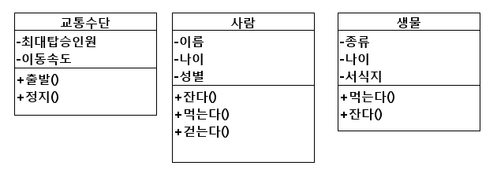
클래스는 유사한 객체들의 묶음이다
클래스의 표현 – 클래스 다이어그램
클래스 이름
속성
연산

Slide 16
클래스는 유사한 객체들의 묶음이다
클래스의 표현 – Java
class 교통수단 { private int 최대탑승인원 ; private float 이동속도 ; public void 출발() { … } public void 정지() { … } }

Slide 17
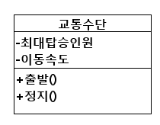
객체는 특정 클래스의 실체이다.
모든 객체는 특정한 하나의 클래스의 실체로서 정의된다.
클래스로부터 객체를 생성하는 행위를 실체화(instantiation)이라고 부른다.
실체화

Slide 18
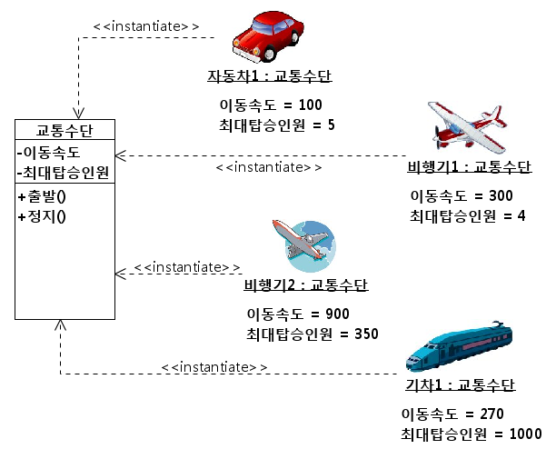
객체는 특정 클래스의 실체이다.
클래스의 표현 – 객체 다이어그램

Slide 19
객체는 특정 클래스의 실체이다.
클래스의 표현 – Java
교통수단 자동차1 = new 교통수단() ; 교통수단 비행기1 = new 교통수단() ; 교통수단 비행기2 = new 교통수단() ; 교통수단 기차1 = new 교통수단() ;

Slide 20
클래스와 객체 – 기본 원칙

Slide 21
클래스는 오직 한가지 유형의 대상과 개념만을 나타내야 한다
하나의 클래스는 오직 한가지 유형의 대상만을 표현해야 한다.
유사한 속성과 유사한 연산을 가질 수 있는 객체들만을 묶어서 클래스로 정의하도록 한다
만약 유사한 속성과 연산이 없다면 다른 클래스로 정의하도록 한다.

Slide 22



클래스의 이름은 명확하고 구체적이어야 한다.
클래스의 이름은 대상이 되는 모든 객체들을 포함해야 한다.
대상 객체들 | 적합한 이름 | 부적합한 이름 | 설명
 | 동물 | 어류 | 강아지 객체가 제외된다.
 |  | 포유류 | 물고기 객체 2개가 제외된다.
 |  | 물고기 | 강아지 객체가 제외된다.
 |  | 강아지 | 물고기 객체 2개가 제외된다.
 | 컴퓨터 부품 | 마우스 | 모니터 객체와 USB메모리 객체가 제외된다.
 |  | 모니터 | 마우스 객체와 USB메모리 객체가 제외된다.
 |  | USB메모리 | 마우스 객체와 모니터 객체가 제외된다.
 |  | 입출력장치 | USB메모리 객체가 제외된다.

Slide 23


클래스의 이름은 명확하고 구체적이어야 한다.
가장 구체적인 용어를 클래스의 이름으로서 사용해야 한다.
대상 객체들 | 적합한 이름 | 부적합한 이름
 | 어류 | 생물 동물
 | 사람 | 생물 동물 포유류
 | 컴퓨터 | 무생물 전자장치

Slide 24
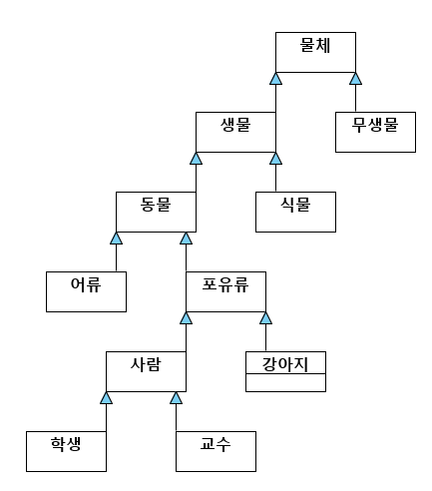
클래스의 이름은 명확하고 구체적이어야 한다.
구체적인 용어를 사용한다는 것은 일반화 계층 구조에서 하단에 위치한 클래스를 뜻한다.
아래쪽의 이름이 더 구체적인 것임

Slide 25
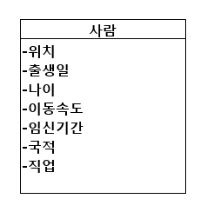
클래스 이름과 속성/연산은 일관성이 있어야 한다.
클래스의 이름으로부터 기대될 수 있는 속성/연산을 가지고 있어야 한다.
클래스 | 속성 | 관련 클래스
 | 위치 | 물체
 | 출생일 | 생물
 | 나이
 | 이동속도 | 동물
 | 임신기간 | 포유류
 | 국적 | 사람
 | 직업

Slide 26
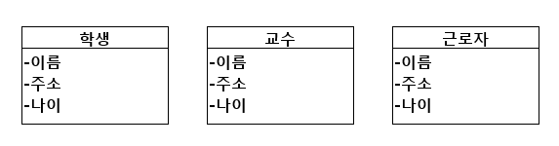
클래스 이름과 속성/연산은 일관성이 있어야 한다.
해당 클래스 고유의 속성/연산이 정의되어 있지 않다면 부적절하다.
  이름, 주소, 나이 속성은 학생, 교수, 근로자의 고유의 정보/속성이 아니므로 이들은 적합한 클래스가 아니다.
  학생 클래스의 경우에는 소속학과, 학년, 성적 등의 속성이 있어야 하며,
  교수 클래스의 경우에는 소속학과, 전공, 담당과목수 등의 속성이 정의되어야 한다.
  근로자 클래스의 경우에는 소속회사, 직급, 담당업무 등의 속성이 정의되어야 만이 클래스의 이름과 속성이 일관된다.

Slide 27
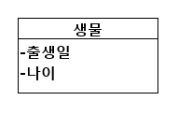
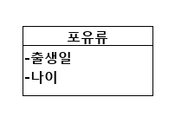
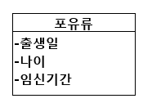
클래스 이름과 속성/연산은 일관성이 있어야 한다.
클래스의 의미와 속성/연산이 일관되지 않을 때는 적절히 클래스를 수정해야 한다.
부적합한 클래스 | 수정 방식 | 적합한 클래스
 | 클래스 이름을 포유류에서 생물로 수정
 | 포유류 고유의 속성인 임신기간을 추가

Slide 28
클래스와 객체 – 실용 지침

Slide 29
클래스의 유형은 개발 단계에 따라서 달라진다
분석 단계의 클래스는 유스케이스로부터 기능적인 요구사항 만을 고려하였을 때 도출되는 클래스이다.
설계 단계의 클래스는 기능적 요구사항과 플랫폼까지 고려되었을 때 도출되는 클래스이다
분석 단계
클래스
설계 단계
클래스
기능을 고려
비기능을 고려
플랫폼을 고려

Slide 30
클래스의 유형은 개발 단계에 따라서 달라진다
 | 분석 단계 | 설계 단계
클래스의 역할 | 기능적 요구사항의 실현 | 기능적 요구사항의 실현 비기능적 요구사항의 실현
플랫폼 고려 여부 | 고려하지 않음 | 고려함
클래스 이름 | 문제 영역의 용어 | 플랫폼적인 용어도 가능
클래스 예 | 도서정보 도서검색화면 도서관리 | BookSearch BookInfoManager BookTable BookManagerSessionBean

Slide 31
속성 – 기본 개념

Slide 32
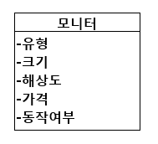
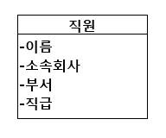
속성은 대상 객체의 상태/정보를 표현하기 위한 수단이다.
클래스의 속성은 클래스가 나타내고자 하는 객체들의 정보와 상태를 표현하는 변수들이다.
모니터 객체들의 상태/정보를 위한 속성
직원 객체들의 상태/정보를 위한 속성

Slide 33
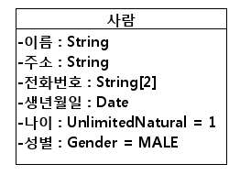
속성은 가시성, 타입, 이름, 다중성, 초기값으로 정의된다.
속성은 이름뿐만 아니라, 가시성, 타입, 다중성, 초기값이 함께 정의될 수 있다.
  가시성 이름 : 타입 [다중성] = 초기값

Slide 34
속성은 가시성, 타입, 이름, 다중성, 초기값으로 정의된다.
가시성: 클래스 외부로부터의 속성에 대한 접근의 허용 여부를 지정한다.
가시성의 유형 | 표현 방법 | 설명
공용(public) | ‘+’ | 클래스 외부에서도 접근이 된다.
보호(protected) | ‘#’ | 하위 클래스로부터의 접근이 가능하다.
전용(private) | ‘-‘ | 클래스 내부에서만 접근이 가능하다.
패키지(package) | ‘~’ | 소속된 동일 패키지로부터 접근이 가능하다.

Slide 35
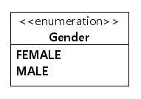
속성은 가시성, 타입, 이름, 다중성, 초기값으로 정의된다.
이름
  속성이 표현하는 객체의 정보/상태를 의미하는 명사 단어를 이름으로서 사용한다.
  동일 클래스 내에서는 속성의 이름은 유일해야 하며, 서로 다른 클래스에서 동일한 이름의 속성을 사용하는 것은 가능하다.
타입: 속성에 대한 타입으로서 속성이 가질 수 있는 값의 범위를 결정한다.
타입 | 유형
String | UML 표준 타입
UnlimitedNatural
Date | Java 언어의 타입, java.util.Date
Gender | 사용자 정의 타입
사용자 정의 타입

Slide 36
속성은 가시성, 타입, 이름, 다중성, 초기값으로 정의된다.
다중성: 동일한 이름으로 복 수개의 속성 값이 있음을 표현한다.
  “– 전화번호 : String [2]” 은 2개의 전화번호를 가질 수 있음을 뜻한다. 전화번호[0], 전화번호[1]의 방식으로 접근될 수 있다.
초기값: 객체가 생성될 때 속성에 대한 초기 값을 지정할 수 있다.
Gender.java
public enum Gender { FEMALE, MALE }
사람.java
import java.util.Date ; class 사람 { private String 이름; private String 주소; private String[] 전화번호 = new String[2] ; private Date 생년월일 ; private int 나이 = 1; private Gender 성별 = Gender.MALE ; }

Slide 37
UML 기본 타입, 사용자 정의 타입, 대상 프로그래밍 언어의 타입을 타입으로서 사용할 수 있다
타입의 종류 | 타입
UML 기본 타입 | Integer UnlimitedNatural Boolean String Real
사용자 정의 타입 | <<dataType>> <<enumeration>>
대상 프로그래밍 언어의 타입 | Java 언어의 int, float, String, Integer 등
 | C++ 언어의 int, float, string, vector<> 등

Slide 38
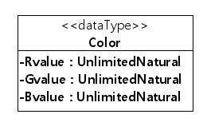
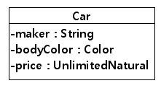
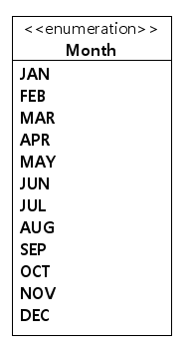
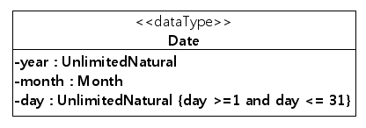
UML 기본 타입, 사용자 정의 타입, 대상 프로그래밍 언어의 타입을 타입으로서 사용할 수 있다
<<dataType>>을 이용한 사용자 정의 타입 Color 정의
<<enumeration>>을 이용한 사용자 정의 타입 Month 정의

Slide 39
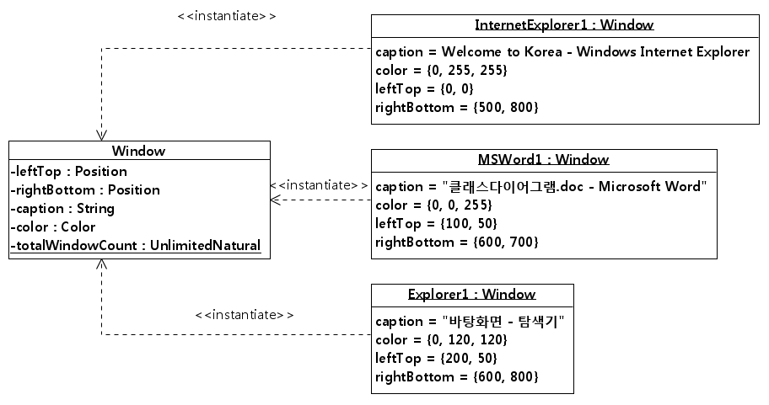
클래스 범위의 속성과 인스턴스 범위의 속성
인스턴스 범위의 속성: 객체 별로 의미가 있고 적용되는 속성
클래스 범위의 속성: 클래스 자체에서 의미가 있는 속성
totalWindowCount는 클래스 범위의 속성임

Slide 40
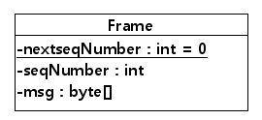
클래스 범위의 속성과 인스턴스 범위의 속성
클래스 다이어그램
Java
public class Frame { private static int nextseqNumber = 0; private int seqNumber; private byte[] msg; }

Slide 41
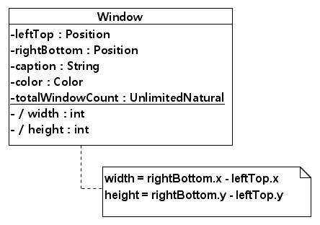
유도 속성의 사용
그 값이 다른 속성에 의해서 결정될 수 있는 속성을 유도(derived) 속성이라고 부른다
유도 속성은 클래스 다이어그램에서 가시성과 속성의 이름 사이에 “/”을 이용하여 표시한다.
유도 속성의 값이 어떻게 다른 속성으로부터 계산될 수 있는 지를 명시적으로 기술하는 것이 바람직하다.

Slide 42
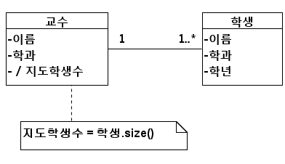
유도 속성의 사용
유도 속성의 값은 자신의 다른 속성뿐만 아니라 다른 클래스와의 관계로부터 결정될 수도 있다.

Slide 43
속성 – 기본 원칙

Slide 44
속성은 오직 하나의 구체적인 정보를 표현해야 한다.
부적절한 예 | 설명 |  | 적절한 예
연료 | 연료의 유형인지 연료의 양인지 연비 인지가 명확하지가 않다. |  | 연료유형 현재연료의양 연비
탑승인원 | 현재 탑승인원인지 최대탑승가능인원인지 평균탑승인원인지가 명확하지가 않다. |  | 현재탑승인원 최대탑승인원 평균탑승인원
해상도 | 최대해상도인지 표현이 가능한 모든 해상도 인지가 명확하지가 않다. |  | 최대해상도 표현가능해상도[]
연락처 | 전화번호(유선 또는 무선)인지 전자우편 주소인지 명확하지가 않다. |  | 유선전화번호 무선전화번호 전자우편주소

Slide 45
속성은 해당되는 전체 객체에 공통적이어야 한다.
교통수단 클래스의 객체들 | 연산 |  | 설명
 | 적절한 연산 | 최고속도 최대수송인원 | 모든 3개의 객체에 적용
 | 부적절한 연산 | 항로 날개의수 | 비행기 객체에만 적용
 |  | 출발역 도착역 | 기차 객체에만 적용

Slide 46
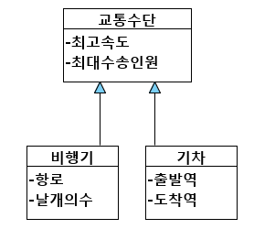
속성은 해당되는 전체 객체에 공통적이어야 한다.
일부 객체에만 의미가 있는 속성들이 있는 경우에는 하위 클래스를 생성하여 일반화 관계를 맺도록 클래스 다이어그램을 재구성한다.
비행기와 기차에 공통적인 속성
비행기/기차는 교통수단의 일종
비행기에만 적용되는 속성
기차에만 적용되는 속성

Slide 47
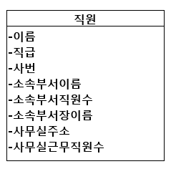
속성은 다른 클래스와 독립적인 클래스 고유의 정보를 표현해야 한다.
속성은 클래스가 나타내고자 하는 객체들의 고유의 독립적인 정보를 표현해야 하며, 다른 클래스/객체에 의존적인 정보를 속성으로 표현해서는 안 된다.
속성 | 설명
이름 직급 사번 | 직원에 의해서 결정되는 정보이므로 속성으로서 적절하다.
소속부서이름 소속부서직원수 소속부서장이름 | 이 값들은 직원 자체의 정보라기 보다는 직원이 소속한 부서의 정보이다.
사무실주소 사무실근무직원수 | 이 값들은 지원 자체의 정보라기 보다는 직원이 소속된 부서가 사용하는 사무실의 정보이다.
적절한 속성
부적절한 속성

Slide 48
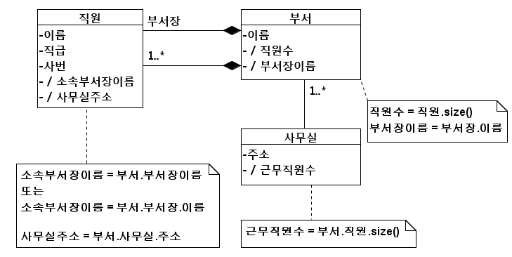
속성은 다른 클래스와 독립적인 클래스 고유의 정보를 표현해야 한다.
수정된 클래스 다이어그램

Slide 49


속성은 값 자체가 중요하며 객체로서 독립적으로 존재하는 것은 아니다.
클래스/객체는
  독립적으로 존재하며 실체로서 각 객체의 식별성이 중요하다.
  즉 동일한 클래스로부터 생성된 객체라 하더라도 각 객체를 구분할 필요가 있다.
속성
  객체를 설명(description)하기 위한 정보로서 값 자체가 의미가 있다.
  즉 동일한 값을 가지는 속성이 따로 구분될 필요가 없다.

Slide 50
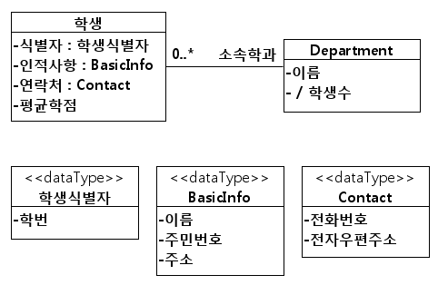
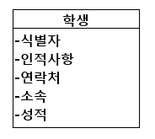
속성은 구체적이고 논리적인 이름을 가져야 한다.
속성은 나타내는 정보를 가장 구체적으로 뜻하는 용어를 이름으로 사용해야 한다.

Slide 51
속성은 구체적이고 논리적인 이름을 가져야 한다.
속성은 설계/구현 방법을 함축하지 않는 논리적인 용어를 이름으로 사용해야 한다.
  즉 특정 프로그래밍 언어, 운영체제, 미들웨어, 프레임웍 등이 속성 이름에서 언급되어서는 안 된다.
부적절한 이름 | 적절한 이름 | 설명
사용자이름텍스트상자 | 사용자이름 | 텍스트상자, 필드, 콤보박스 등은 사용자 인터페이스를 구현하기 위한 특정 기술을 의미하므로 부적절하다.
암호필드 | 암호
광역시이름콤보박스 | 광역시이름목록
방문할층번호배열 | 방문할층번호목록 | 배열은 목록을 구현하는 한 가지 방법으로서 설계 단계에서 결정될 이슈이다.

Slide 52
클래스의 속성들은 밀접한 관련성이 있어야 한다.
하나의 클래스를 구성하는 모든 속성들은 해당 클래스의 의미와 연산 측면에서 밀접한 관련성이 있어야 한다.
관련성이 적은 속성들이 있다면 클래스를 분할하는 것을 고려해야 한다.
속성 | 설명
이름 직급 사번 | 직원과 관련된 정보 | 기존 직원 클래스로 유지
소속부서이름 소속부서직원수 소속부서장이름 | 부서와 관련된 정보 | 부서 클래스 생성
사무실주소 사무실근무직원수 | 사무실과 관련된 정보 | 사무실 클래스 생성

Slide 53
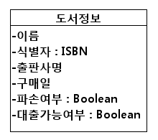
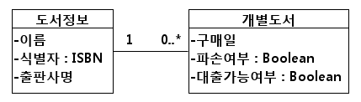
클래스의 속성들은 밀접한 관련성이 있어야 한다.
속성들 간의 관련성이 낮을 때 즉 클래스의 응집도(cohesion)이 낮을 때는 관련된 속성들끼리 묶어서 클래스를 분할 하는 것이 바람직하다.

Slide 54
속성 – 실용 지침

Slide 55
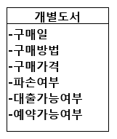
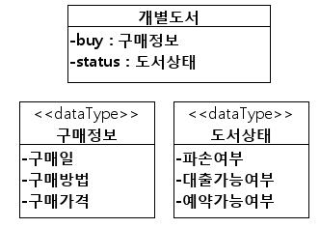
관련된 복수 개의 속성들을 데이터 타입으로 정의할 수 있다.
클래스에 많은 수의 속성이 정의되는 경우 유사한 성격의 속성들을 묶어서 데이터타입을 정의하여 클래스를 보다 간결하고 명확하게 할 수도 있다.

Slide 56
유도 속성의 사용은 성능과 무결성을 고려해야 한다.
유도 속성은 다른 속성 값들을 바탕으로 계산될 수 있으므로 필수적이지 않을 수 있다.
유도 속성을 사용한다면 다시 계산하지 않고 유도 속성에 저장된 값을 반환하면 되므로 성능 상의 이점이 있을 수가 있다.
유도 속성을 사용하는 경우에는 추가적으로 유도 속성의 무결성(integrity)을 유지하는 데 주의를 해야 한다.

Slide 57
유도 속성의 사용은 성능과 무결성을 고려해야 한다.
유도 속성의 값을 조회하는 빈도와 유도 속성의 값을 갱신해야 하는 회수를 분석하여 갱신 회수 보다 조회 회수가 많을 때 유도 속성을 사용하는 것이 성능 상의 이점을 제공할 수가 있다
유도 속성을 사용하지 않을 때 | 유도 속성을 사용할 때
public class Window { private Position leftTop ; private Position rightBottom ; … public int getWidth() { return rightBottom.x – leftTop.x ; } public int getHeight() { return rightBottom.y – leftTop.y ; } } | public class Window { private Position leftTop ; private Position rightBottom ; private int width, height ; public int getWidth() { return width ; } public int getHeight() { return height ; } public void setLeftTop(Position p) { leftTop = p ; updateWidth() ; updateHeight() ; } public void setRightBottom(Position p) { rightBottom = p ; updateWidth() ; updateHeight() ; } private void updateWidth() {width = rightBottom.x–leftTop.x ;} private void updateHeight() {height = rightBottom.y–leftTop.y ;} }

Slide 58
속성의 표현 수준은 개발 단계에 따라서 달라진다
분석 단계의 목적인 기능적 요구사항을 실현할 수 있을 정도로 클래스의 속성을 정의하면 된다
구성 항목 | 분석 단계 | 설계 단계
가시성 | 생략함 | 대상 프로그래밍 언어가 지원하는 방식으로 설계
이름 | 문제 영역에서 의미 있는 이름 사용 | 문제 영역 뿐만 아니라 플랫폼에서 사용하는 용어도 사용
타입 | 사용자정의 타입만 적용 | 대상 프로그래밍 언어의 타입 사용자정의 타입
다중성 | 표현함 | 대상 프로그래밍 언어가 지원하는 방식으로 설계
초기값 | 의미 있는 초기값을 표현함 | 대상 프로그래밍 언어가 지원하는 방식으로 설계

Slide 59
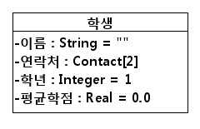
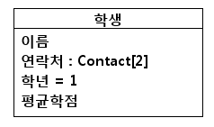
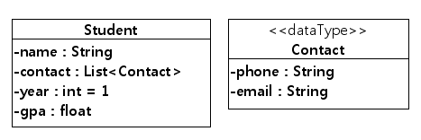
속성의 표현 수준은 개발 단계에 따라서 달라진다
분석 단계에서의 속성 표현
설계 단계에서는 소스 코드가 자동 생성될 수 있을 정도로 모든 것을 구체적으로 명확하게 기술해야 한다.
import java.util.* ; public class Student { private String name; private List<Contact> contact = new ArrayList<Contact>(2); private int year = 1; private float gpa; }

Slide 60
연산 - 기본 개념

Slide 61
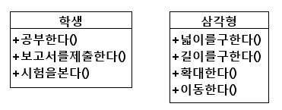
연산은 객체가 제공하는 행동을 표현한다.
객체의 행동을 클래스 수준에서는 연산(operation)으로 표현한다

Slide 62
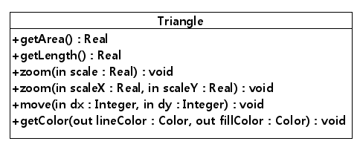
연산은 가시성, 이름, 인자, 반환타입으로 정의된다
연산은 이름을 포함하여 가시성, 인자, 반환 타입을 통하여 구체적으로 정의된다.
  가시성 이름 (인자방향 인자이름1 : 타입, …, 인자 방향 인자이름n : 타입) : 반환타입

Slide 63
연산은 가시성, 이름, 인자, 반환타입으로 정의된다
가시성: 클래스 외부로부터의 연산에 대한 접근의 허용 여부를 지정한다.
이름: 연산을 구분하기 위한 이름으로서 overloading이 가능하다. 즉 인자의 개수와 타입이 다르면 동일한 이름의 연산을 정의하는 것이 허용된다.
인자방향: 인자방향은 호출자와 피호출자 간에 인자 값의 전달 방향을 뜻한다. UML에서는 in, out, inout의 세가지 유형을 정의하고 있다.
인자 이름: 인자 이름은 인자들 중에서 고유한 이름을 가지며 전달되는 값의 의미를 표현하는 용어를 사용하는 것이 바람직하다.
타입: 전달되는 인자 값의 타입을 뜻한다. UML 기본 타입, 사용자 정의 타입, 프로그래밍 언어의 타입을 사용할 수가 있다.
반환타입: 연산의 수행 후에 반환되는 값의 타입을 지정한다.

Slide 64
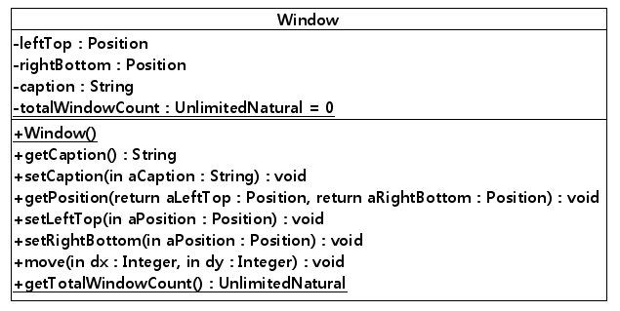
클래스 수준의 연산과 인스턴스 수준의 연산
클래스 범위의 연산은 인스턴스 범위의 속성을 접근하지 못하고 클래스 범위의 속성만 접근이 가능한 연산
클래스 수준의 연산 표현 - 클래스 다이어그램
  밑줄로 인스턴스 범위의 연산과 구분하고 있다.

Slide 65
클래스 수준의 연산과 인스턴스 수준의 연산
클래스 수준의 연산 표현 - Java
public class Window { private Position leftTop; private Position rightBottom; private String caption; private static int totalWindowCount = 0 ; public static void main(String args[]) { System.out.printf("%d\n", Window.getTotalWindowCount()) ; } Window() { totalWindowCount ++ ; } public static int getTotalWindowCount() { return totalWindowCount ; } public String getCaption() { return caption } public void setCaption(final String aCaption) { … } public void getPosition(Position aLeftTop, Position aRightBottom) {… } public void setLeftTop(final Position aPosition) { … } public void setRightBottom(final Position aPosition) { … } public void move(final int dx, final int dy) { … } }

Slide 66
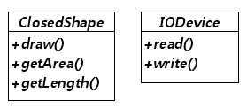
추상 연산
구현이 불가능한 연산을 추상(abstract) 연산이라고 부른다
객체를 실체화하지 못하는 클래스를 추상(abstract) 클래스라고 부른다.
추상 연산과 추상 클래스의 표현 - 클래스 다이어그램
  이탤릭체로 표시된다.

Slide 67
추상 연산
추상 연산과 추상 클래스의 표현 - 클래스 다이어그램
public abstract class ClosedShape { public abstract void draw(); public abstract void getArea(); public abstract void getLength(); }

Slide 68
연산 - 기본 원칙

Slide 69
연산은 해당되는 전체 객체에 공통적이어야 한다
클래스의 연산은 클래스가 뜻하는 모든 객체에 공통적으로 의미가 있어야 한다
클래스가 포함하는 일부 객체만이 제공할 수 있는 기능을 연산으로 정의해서는 안 된다
교통수단 클래스의 객체들 | 연산 |  | 설명
 | 적절한 연산 | 이동(목적지): void 최대수송인원조회():인원수 운임조회(목적지):Real 출발지조회(): 장소 목적지조회(): 장소 | 모든 객체에 적용
 | 부적절한 연산 | 항로조회(): 항로 날개수조회(): Integer | 비행기 객체에만 적용
 |  | 출발역조회(): 역명 종착역조회(): 역명 | 기차 객체에만 적용

Slide 70
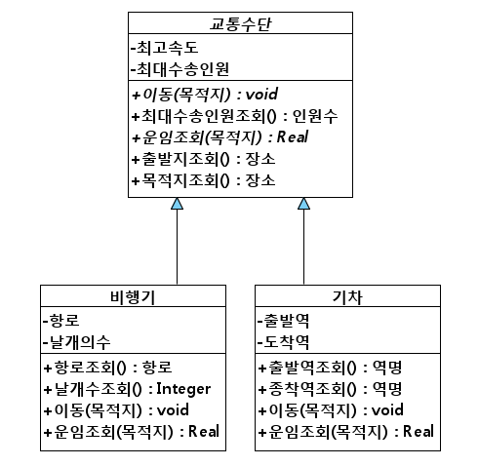
연산은 해당되는 전체 객체에 공통적이어야 한다
일부 객체에만 적용되는 연산이 있는 경우에도 동일한 방법으로 클래스 다이어그램을 재구성할 필요가 있다
비행기와 기차에 공통적인 연산
비행기에만 적용되는 속성
기차에만 적용되는 속성

Slide 71
연산은 반드시 이용되어야 한다
연산이 다른 클래스에 의해서 이용되지 않는다면 그 연산은 정의될 필요가 없는 불필요한 연산이 된다.
시스템의 요구사항의 구현에 기여를 하지 않는다면 연산은 이용되지 않는 것이므로 정의할 필요가 없다
클래스의 연산을 도출할 때는 시스템의 요구사항을 고려해야 한다.
유스케이스를 중심으로 클래스들이 적절히 도출되었는 지에 대한 검토를 수행하며 이를 유스케이스 실현(use case realization)이라고 부른다

Slide 72
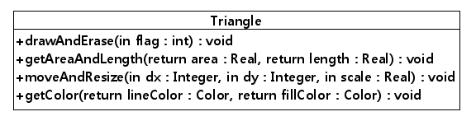
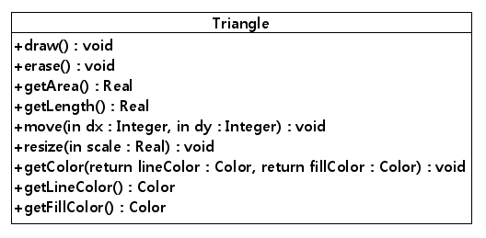
연산은 오직 하나의 기능만을 제공해야 한다
연산은 클래스가 제공할 수 있는 단위 기능이 되어야 한다
여러 개의 기능을 제공하는 연산은 각 기능 별로 연산을 정의하도록 해야 한다

Slide 73
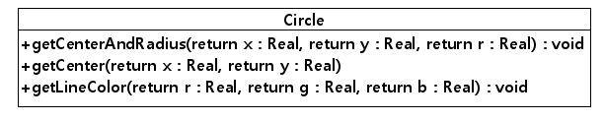
연산은 오직 하나의 기능만을 제공해야 한다
연산이 오직 하나의 기능을 수행한다는 것은 오직 하나의 값을 반환하는 것을 의미할 수 있다. 반대로 여러 개의 값을 반환하는 연산은 여러 기능을 수행하는 것으로 판단되어 세분화될 필요가 있다.
하나의 단위로 취급될 수 있는 여러 개의 데이터는 사용자 데이터 타입을 이용해서 새로운 타입으로 정의하는 것이 바람직하다

Slide 74
연산의 구현 방법이 노출시키지 않아야 한다
연산 내부의 구현 방법 즉 알고리즘이 외부에 노출되면 연산 구현 방법의 변경이 많은 호출자의 연쇄적인 수정을 유발할 수가 있다.
따라서 연산 내부의 구현 방법이 연산의 인터페이스 즉 연산의 이름, 인자, 반환타입으로서 노출되지 않도록 해야 한다.
void sort( int sortMethod, int data[], int size) { if ( sortMethod == 0 ) { // bubble sort } else if ( sortMethod == 1 ) { // quick sort } } |  | void sort(int data[], int size) { // 더 좋은 정렬 방법 결정 // 결정된 방법에 따라서 // bubblesort() 또는 quickSort() 호출 } void bubbleSort(int data[], int size) { // bubble sort } void quickSort(int data[], int size) { // quick sort }

Slide 75
연산은 클래스의 관점에서 바라본 기능의 전체적인 결과를 의미하는 이름을 가져야 한다
연산이 제공하는 유일한 기능의 결과를 뜻하는 용어가 연산의 이름으로 사용되어야 한다.
연산의 이름이 연산의 구현 방법을 뜻해서는 안 된다
연산이 제공하는 기능의 전체를 뜻하는 용어가 연산의 이름으로 사용되어야 한다
연산이 정의된 클래스를 수행 주체로 하여 연산의 이름을 결정해야 한다.

Slide 76
연산은 클래스의 관점에서 바라본 기능의 전체적인 결과를 의미하는 이름을 가져야 한다
연산의 이름이 연산의 구현 방법을 뜻해서는 안 된다
연산의 이름이 연산 내부의 구현 방법을 뜻한다.
부적절한 이름 |  | 적절한 이름
Account::calculateBalance(): Real |  | Account::getBalance():Real
User:: Compare (id:String, pw:String):Boolean |  | User:: checkValidity (id:String, pw:String): Boolean

Slide 77
연산은 클래스의 관점에서 바라본 기능의 전체적인 결과를 의미하는 이름을 가져야 한다
연산이 제공하는 기능의 전체를 뜻하는 용어가 연산의 이름으로 사용되어야 한다. 즉 전체 결과가 아닌 연산이 제공하는 기능의 부분만을 뜻하는 이름을 사용해서는 안 된다.
연산의 이름이 뜻하는 기능 범위
연산의 기능 범위
부적절한 이름 |  | 적절한 이름
ElevatorManager:: selectElevator( dest:Integer) |  | ElevatorManager:: moveElevator( dest:Integer)
User::retrieve (id:String, pw:String): Boolean |  | User::checkValidity (id:String, pw:String): Boolean

Slide 78
연산은 클래스의 관점에서 바라본 기능의 전체적인 결과를 의미하는 이름을 가져야 한다
연산이 정의된 클래스를 수행 주체로 하여 연산의 이름을 결정해야 한다.
클래스는 연산의 수행 주체가 되어야 하므로 클래스를 주어로 하고 연산을 술어로 한 문장이 성립되어야 한다
부적절한 이름 |  | 적절한 이름
Pump::receiveGas(): Gas |  | Pump::giveGas(): Gas
Reviewer::submitPaper() |  | Reviewer::reviewPaper()

Slide 79
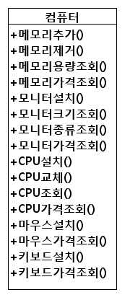
동일 클래스의 연산들은 밀접한 관련성이 있어야 한다
하나의 클래스를 구성하는 모든 연산들은 해당 클래스의 의미와 역할측면에서 서로 밀접한 관련성이 있어야 한다
관련성이 적은 연산들의 예
메모리 관련 연산
모니터 관련 연산
CPU 관련 연산
마우스 관련 연산
키보드 관련 연산

Slide 80
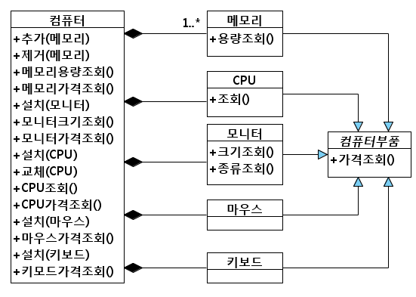
동일 클래스의 연산들은 밀접한 관련성이 있어야 한다
한 클래스의 연산들이 여러 그룹으로 분류될 수 있는 경우 각 그룹 별로 클래스를 정의하여 클래스 다이어그램을 개선할 필요가 있다

Slide 81
연산 – 실용 지침

Slide 82
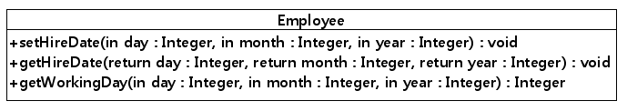
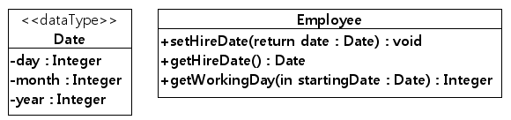
관련된 복 수개의 인자/반환 값들을 데이터 타입으로 정의할 수 있다
연산의 인자 또는 반환 값으로서 여러 개의 변수가 항상 함께 사용된다면 대응되는 복합 타입을 정의할 수 있다.
복합 데이터 타입의 정의 예 1

Slide 83
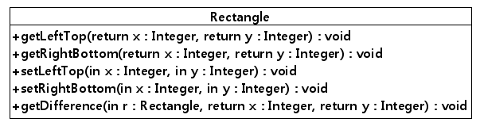
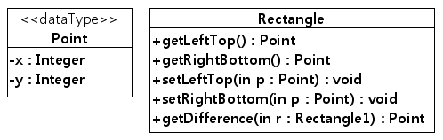
관련된 복 수개의 인자/반환 값들을 데이터 타입으로 정의할 수 있다
복합 데이터 타입의 정의 예 2

Slide 84


관련된 복 수개의 인자/반환 값들을 데이터 타입으로 정의할 수 있다
복합 데이터 타입의 정의 예 3

Slide 85


관련된 복 수개의 인자/반환 값들을 데이터 타입으로 정의할 수 있다
인자/반환들을 묶는 의미 있는 개념이 존재할 때만 복합 타입을 사용해야 한다.
묶어서 한번에 부를 수 있는 개념/용어가 없다면 묶지 않고 그대로 개별적으로 사용해야 한다.

Slide 86
연산의 표현 수준은 개발 단계에 따라서 달라진다
구성 요소 | 분석 단계 | 설계 단계
가시성 | 생략함 | 대상 프로그래밍 언어가 지원하는 방식으로 설계
이름 | 문제 영역에서 의미 있는 이름 사용 | 문제 영역 뿐만 아니라 플랫폼에서 사용하는 용어도 사용
인자 방향성 | in, out, inout 등으로 지정 | 대상 프로그래밍 언어가 지원하는 방식으로 설계
인자 이름 | 문제 영역에서 의미 있는 이름 사용 | 문제 영역 뿐만 아니라 플랫폼에서 사용하는 용어도 사용
인자 타입 | 사용자정의 타입만 적용 | 대상 프로그래밍 언어의 타입 사용자정의 타입
반환 타입 | 사용자정의 타입만 적용 | 대상 프로그래밍 언어의 타입 사용자정의 타입

Slide 87


연산의 표현 수준은 개발 단계에 따라서 달라진다
분석 단계
설계 단계

Slide 88
연산의 표현 수준은 개발 단계에 따라서 달라진다
public class Rectangle { private Point leftTop; private Point rightBottom; private Color lineColor; private Color fillColor; public Rectangle() { … } public void draw() { … } public void erase() { … } public void moveBy(final int dx, final int dy) { … } public void zoom(final float scale) { … } public Point getLeftTop() { … } public void setLeftTop(final Point p) { … } public Point getRightBottom() { … } public void setRightBottom(final Point p) { … } public Color getLineColor() { … } public void setLineColor(final Color c) { … } public Color getFillColor() { … } public void setFillColor(final Color c) { … } }

Slide 89

선행/후행 조건의 사용
신뢰도 높은 소프트웨어를 개발하기 위해서는 각 연산의 선행/후행 조건을 명확하게 표현하고 이를 프로그램에서 구현하는 것이 바람직하다

Slide 90
선행/후행 조건의 사용
분석 및 설계 단계에서 클래스 다이어그램에만 기술된 선행/후행조건은 프로그램 코드에도 반영되어야 한다.
public class Account { private int balance; /** @post balance == 0 */ public void open() { // ... assert balance == 0 ; } /** @pre amount > 0 @post balance == pre(balance) + amount */ public void deposit(Integer amount) { assert amount > 0 ; int pre_balance = balance ; // ... assert balance == pre_balance + amount ; }

Slide 91
선행/후행 조건의 사용
/** @pre amount > 0 @pre amount <= balance @post balance == pre(balance) - amount */ public void withdraw(Integer amount) { assert amount > 0 ; assert amount <= balance ; int pre_balance = balance ; // ... assert balance == pre_balance - amount ; } /** @pre balance == 0 */ public void close() { assert balance == 0 ; // ... } public int getBalance() { return balance ; } }

Slide 92
정보 은닉 – 기본 개념

Slide 93
정보은닉은 내부 구성 요소에 대한 선별적인 공개를 뜻한다
모듈의 내부 설계 정보를 외부에 드러나지 않도록 숨김으로써 모듈의 독립성과 시스템의 유지보수성을 높이기 위한 설계 개념이다.
클래스의 정보 은닉: 클래스의 내부 요소인 속성과 연산을 클래스 외부에 노출시킬 지에 대한 이슈가 클래스 수준에서의 정보 은닉이 된다
가시성의 유형 | 표현 방법 | 설명
공용(public) | ‘+’ | 클래스 외부에서도 접근이 된다.
보호(protected) | ‘#’ | 하위 클래스로부터의 접근이 가능하다.
전용(private) | ‘-‘ | 클래스 내부에서만 접근이 가능하다.
패키지(package) | ‘~’ | 소속된 동일 패키지로부터 접근이 가능하다.

Slide 94

클래스의 정보 은닉
 | private | protected | package | Public
ClientInSamePackage | X | X | O | O
SubclassOfSupplier | X | O | O | O
ClassInOtherPackage | X | X | X | O

Slide 95

정보은닉은 내부 구성 요소에 대한 선별적인 공개를 뜻한다
패키지의 정보 은닉: 패키지 관점에서 보면 패키지 내부에는 클래스가 존재하며 필요에 따라서 내부의 클래스를 패키지 외부에 선별적으로 노출시킬 수가 있다

Slide 96

정보은닉은 시스템의 유지보수성을 높이는 데 큰 기여를 한다
정보 은닉은 시스템의 발생한 변화를 국지화시켜 연쇄적인 변경을 방지함으로써 시스템의 유지보수성을 높이는 데 큰 기여를 한다
Supplier 내부의 변경이 클래스 외부에 영향을 미치지 않음
Client1, Client2, …, Clientn의 변경이 패키지 외부에 영향을 미치지 않음

Slide 97
정보 은닉 – 기본 원칙

Slide 98
클래스 외부에서 접근이 필요한 멤버 만을 노출시키도록 한다
정보 은닉을 최대한 적용할 수 있도록 클래스와 패키지를 설계해야 한다. 즉 외부에서 접근이 꼭 필요한 멤버만을 노출을 시키도록 한다.
  공용의 가시성은 변경이 발생할 시 시스템 전체에 영향을 미칠 가능성이 높기 때문에 공용의 가시성을 가지는 연산을 최소활 할 수 있도록 해야 한다.
  보호 속성은 현재의 하위 클래스뿐만 아니라 앞으로 새롭게 정의되는 하위 속성에도 직접적으로 영향을 미칠 수 있으므로 보호 속성의 사용도 최소화 하는 것이 바람직하다.
  패키지 속성은 동일한 패키지에 속한 모든 클래스에 영향을 미칠 수가 있으므로 마찬가지로 사용을 최소화하도록 해야 한다.

Slide 99
정보 은닉 – 실용 지침

Slide 100
분석 단계에서는 속성은 내부로 하고 연산은 공용으로 하도록 한다
가시성은 설계 단계에서 구체적으로 결정된다.
분석 단계에서는 특별하게 속성/연산의 가시성을 결정하지 않아도 된다.
정보 은닉의 원칙 관점에서 보면 클래스 외부로부터 호출되는 연산만을 공용 가시성으로 지정하고 나머지 모든 연산과 속성을 전용으로 지정하는 것이 바람직하다.
그리고 분석 단계에서는 클래스 내부의 연산 보다는 클래스 외부로부터 실제로 호출될 가능성이 있는 것들만을 정의하기 때문에 대부분의 경우에 연산은 공용을 가시성을 가지게 된다.

Slide 101
설계 단계에서 정보은닉의 실효성, 성능, 모듈화를 고려하여 속성/연산의 가시성을 결정한다
속성에 대한 정보은닉의 실효성: 속성을 전용으로 지정하고 공용의 접근자(getter와 setter)를 정의하는 것은 속성의 변경이 클래스 외부에 영향을 미치는 것을 방지하기 위함이다. 그러나 접근자 자체가 속성과 밀접한 관련이 있기 때문에 속성의 변경이 접근자의 변경을 초래하고 결국은 클래스의 외부에 변경이 전파될 가능성이 있다.
성능: 접근자를 통해서 속성을 간접적으로 접근하게 되면 성능 저하의 문제가 발생할 수가 있다. 설계 단계에서는 유지보수성뿐만 아니라 성능 등의 비기능적 요구사항도 충족시켜야 하므로 필요하다면 접근자를 사용하는 대신에 속성을 공용으로 지정하여 직접 접근하는 것을 고려하도록 한다.
내부 연산을 이용한 모듈화: 동일한 클래스의 여러 연산 간에 공통적인 부분이 있을 경우 이 공통적인 부분을 여러 연산에서 중복해서 정의하는 대신에 전용(private) 연산을 정의하여 공유하는 것이 보다 효과적이다.

Slide 102
연관 관계 – 기본 개념

Slide 103


연관 관계는 두 개 이상의 클래스 간의 관련성을 뜻한다
“교수가 수업을 한다”
“학생은 수업을 수강한다”

Slide 104

연관 관계는 두 개 이상의 클래스 간의 관련성을 뜻한다
그리고 “조교는 수업 진행을 도울 수가 있다.”, “교수는 조교에게 수업진행 관련 지시를 할 수가 있다”

Slide 105

연관 관계는 두 개 이상의 클래스 간의 관련성을 뜻한다
연관 관계는 두 클래스 간에 “무엇인가” 관련성이 있음을 뜻한다.
그 관련성의 정확한 의미는 관련된 두 클래스에 따라서 달라진다.
학생이 수업을 듣는다
조교는 수업 진행을 돕는다
학생은 과제를 제출한다
교수는 학생을 면담한다.
교수는 조교에게 수업진행관련 지시를 한다
교수는 수업을 한다.
교수는 과제를 부과한다.

Slide 106

연관의 이름과 역할은 연관 관계의 의미를 명확하게 할 수 있다.
두 클래스 간의 연관 관계의 의미를 연관의 이름(association name)과 역할(role)을 이용해서 구체적으로 표현할 수 있다.
연관의 이름을 이용한 의미 표현

Slide 107


연관의 이름과 역할은 연관 관계의 의미를 명확하게 할 수 있다.
역할을 이용한 의미 표현
교수는 강의교수의 역할을 한다
학생은 수강학생의 역할을 한다
교수는 상담교수의 역할을 한다
학생은 면담학생의 역할을 한다

Slide 108

연관 관계는 메시지 전달의 통로 역할을 한다
한 객체는 연관 관계가 있는 다른 객체의 기능을 이용할 수가 있다.
반대로 말하면 연관 관계가 없는 객체의 기능을 이용할 수는 없다.

Slide 109

연관 관계는 메시지 전달의 통로 역할을 한다
⬅ 수업진행준비()
⬅ 성적조회()

Slide 110

연관 관계는 메시지 전달의 통로 역할을 한다
연관 관계의 표현 - Java
class 교수 { 조교 a조교 ; public void 전공조회() { a조교….() ; } public void 성격조회() { a조교….() ; } } | class 조교 { 교수 a교수 ; public void 수업진행준비() { a교수….() ; } }

Slide 111


연관 관계는 메시지 전달의 통로 역할을 한다
연관 관계는 방향성이 지정될 수가 있다.
연관 관계의 방향성은 메시지 전달의 방향을 뜻한다.

Slide 112

연관 관계는 메시지 전달의 통로 역할을 한다
연관 관계의 방향성 표현 - Java

Slide 113

연관 관계의 다중성은 복수 개의 객체와의 관련성을 표현한다
관계를 맺을 수 있는 실제 상대 객체의 수를 다중성(multiplicity)를 통하여 지정할 수 있다
한 학생은 1명의 교수와 면담한다
한 교수는 1명이상의 학생을 면담한다
한 수업은 한 교수가 담당한다
한 수업에는 10명이상 70이하의 학생이 듣는다
한 교수는 0과목 이상의 수업을 한다
한 학생은 1과목이상 6과목 이하의 수업을 듣는다

Slide 114
연관 관계의 다중성은 복수 개의 객체와의 관련성을 표현한다
다중성은 클래스 다이어그램에 표시되지만 실제로는 연관되는 상대 객체의 수에 대한 제약이다.
:학생
:학생
:수업
:학생
10개 이상 70 이하의 학생 객체

Slide 115

연관 관계의 다중성은 복수 개의 객체와의 관련성을 표현한다
연관 관계의 다중성 표현 - Java
class 교수 { private Collection<수업> a수업 ; public void 전공조회() { … } public void 성격조회() { …; } } | class 조교 { private 교수 a교수 ; public void 담당교수조회() { … } public void 수강학생수조회() { … } public void 수업시간조회() { … } }

Slide 116

다중 연관은 동일한 클래스 간의 존재하는 복 수개의 연관 관계를 뜻한다.
동일한 두 클래스 간에 2개 이상의 연관 관계가 있는 경우 “다중(multiple) 연관 관계가 있다”라고 말한다.
다중 연관 관계가 사용되는 경우에는 반드시 연관의 이름 또는 역할을 이용하여 반드시 각 연관을 구분할 수 있도록 해야 한다

Slide 117
다중 연관은 동일한 클래스 간의 존재하는 복 수개의 연관 관계를 뜻한다.
다중 연관 관계의 표현 - Java
class 교수 { private Collection<학생> 면담학생 ; private Collection<학생> 수강학생 ; public void 전공조회() { … } public void 성격조회() { …; } } | class 학생 { private 교수 면담교수 ; private Collection<교수> 강의교수 ; public void 성적조회() { … } public void 학년조회() { … } }

Slide 118


다중 연관은 동일한 클래스 간의 존재하는 복 수개의 연관 관계를 뜻한다.
다중 연관 관계의 예
연관의 다중성은 동일한 의미/역할의 복 수개의 객체와의 관계를 뜻하는 반면에 다중 연관은 다른 의미/역할을 가지는 객체를 뜻한다

Slide 119
연관 관계 – 기본 원칙

Slide 120


연관 관계의 의미는 관련된 클래스들에 의해서 명확하게 결정되어야 한다
연관 관계의 의미는 관련된 두 클래스로부터 명확하게 결정될 수 있어야 한다. 반면에 관련된 클래스 만으로 연관의 의미를 결정할 수 없다면 클래스 다이어그램을 수정되어야 한다
교수가 수업을 하는 것인지 ?
학생이 수업을 듣는 것인지 ?

Slide 121

연관 관계의 의미는 관련된 클래스들에 의해서 명확하게 결정되어야 한다

Slide 122

연관 관계는 메시지 전달과 일관되어야 한다
클래스 간의 연관 관계와 객체 간의 메시지 전달은 다음과 같은 규칙을 준수해야 한다
연관 관계가 있는 클래스 간에 메시지가 전달 될 수 있다.
상대 클래스에 메시지에 대응되는 연산이 공용의 가시성으로 정의되어 있어야 한다
메시지 전달 방향은 방향성과 일치되어야 한다.
Supplier 클래스의 publicOp() 만이 호출될 수 있다

Slide 123



연관 관계는 메시지를 수신하는 객체를 기준으로 정의된다
하나의 연관 관계는 여러 메시지들이 공유하는 연결 통로의 역할을 한다
즉 전달되는 메시지 별로 연관 관계를 정의하는 것은 아니다

Slide 124
연관 관계 – 실용 지침

Slide 125


연관의 이름 보다는 역할이 보다 권장된다
연관의 의미를 명확하기 위하여 연관의 이름과 역할이 사용될 수가 있다.
연관의 이름 보다는 역할의 사용이 더 권장된다.
  연관 이름은 일반적으로 동사구이지만, 역할은 명사이므로 이해하기가 더 편하다.
  역할은 상태 객체에 대한 참조 변수의 이름으로 사용된다.
  일부 UML 모델링 도구에서는 역할의 이름을 지정되지 않으면 연관을 위한 필드를 자동으로 생성하지 않기도 한다

Slide 126


데이터 타입의 경우에는 연관 관계 대신에 속성을 사용한다.
데이터타입 클래스와의 연관 관계 대신에 데이터타입의 객체를 클래스의 속성으로 사용하도록 한다.

Slide 127

다중성의 설계 방법
관련 객체의 수에 대한 제약은 단순히 Collection 및 배열의 크기만으로는 보장되는 것이 아니므로 다중성을 보장할 수 있도록 추가적인 구현이 필요
교수 클래스 | 조교 클래스
class 교수 { private int minSize = 1 ; private int maxSize = 5 ; private Collection<조교> a조교 ; 교수() { a조교 = new ArrayList<조교>(maxSize) ; } public void add조교(조교 r조교) { assert a조교.size() < maxSize ; a조교.add(r조교) ; assert a조교.size() <= maxSize ; } public void remove조교(조교 r조교) { assert a조교.size() > minSize ; a조교.remove(r조교) ; assert a조교.size() >= minSize ; } } | class 조교 { private 교수 a교수 ; public void set교수(교수 r교수) { a교수 = r교수 ; } }

Slide 128
집합 관계와 포함 관계 – 기본 개념

Slide 129

집합/포함 관계는 두 대상 간의 포함/소속의 의미를 표현한다
집합/포함관계는 두 객체간의 포함/소속의 의미를 클래스 수준에서 표현한 것이다
집합/포함 관계는 “전체는 부분으로 구성된다.” 또는 “부분은 전체의 부분이다.”라는 의미로 해석된다.
전체
포함관계
부분
집합관계

Slide 130

집합/포함 관계는 연관 관계의 일종이다
연관 관계가 가지고 있던 특성 즉 방향성, 다중성, 이름/역할 등을 집합/포함 관계에도 적용할 수가 있다
  방향성: 전체 객체와 부분 객체 간의 메시지 전달 방향을 표현할 수가 있다.
  다중성: 전체 객체와 부분 객체에 다중성을 기술함으로써 집합/포함 관계에 관련된 객체의 수를 지정할 수가 없다.
  이름/역할: 집합/포함 관계는 항상 “has-a” 즉 “구성된다.” 또는 “포함된다.”의 의미만을 가지기 때문에 이름/연관으로 관계의 의미를 추가적으로 기술할 필요가 없다

Slide 131


집합 관계에서는 부분 객체가 다수의 전체 객체에 의해서 공유될 수 있다.
집합(aggregation) 관계는 공유 집합(shared aggregation) 관계라고도 불리며 부분 객체가 여러 개의 전체 객체들 사이에서 공유될 수 있음을 뜻한다.

Slide 132


포함 관계에서는 부분 객체가 오직 하나의 전체 객체에 소속된다
포함(composition) 관계는 부분 객체가 오직 하나의 전체 객체에 포함될 수 있음을 뜻한다.

Slide 133
집합 관계와 포함 관계 – 기본 원칙

Slide 134

반드시 Has-a의 의미가 성립되어야 한다.
집합/포함 관계는 항상 “전체는 부분으로 구성된다. 또는 “부분은 전체의 부분이다.”라는 명제가 성립될 때만 사용되어야 한다.
Curriculum은 course로 구성된다.
Course는 student로 구성된다.

Slide 135



반드시 Has-a의 의미가 성립되어야 한다.
집합관계의 사용 예
집합관계의 부적절한 사용 예
연관 관계를 이용한 올바른 표현
사람이 회사에 속할 수도 있고(1), 그렇지 않을 수도 있다(0).

Slide 136



집합/포함 관계는 비대칭적이고 이행적이다
집합/포함 관계는 연관 관계와 달리 비대칭적이고 이행적인 특성을 가진다.
비대칭적: A가 전체이고 B가 부분이면, A가 부분이고 B가 전체가 될 수는 없다
이행적: A가 B를 포함하고, B가 C를 포함하면, A는 C를 포함한다
문서는 단락, 문장, 문자를 포함한다
단락은 문장, 문자를 포함한다

Slide 137
집합 관계와 포함 관계 – 실용 지침

Slide 138

포함 관계와 속성의 구분
부분의 역할을 하는 쪽이 클래스인 경우에는 포함관계를 이용하고, 부분의 역할을 하는 쪽이 클래스가 아니라 데이터타입인 경우에는 속성으로서 정의하도록 한다
Room을 클래스 이므로 포함관계를 사용한다
Address는 데이터타입이므로 속성으로 표현한다
Size는 데이터타입이므로 속성으로 표현한다

Slide 139

포함관계는 시스템을 구성하는 장치를 표현할 때 많이 사용된다
포함관계는 물리적인 객체들 간의 관계에서 많이 발견되는 관계이다.

Slide 140

포함관계는 시스템을 구성하는 장치를 표현할 때 많이 사용된다
장치의 종류(입력/출력)에 전체 클래스와 부분 클래스 간의 포함 관계의 방향성도 결정된다.

Slide 141
일반화 관계 – 기본 개념

Slide 142


일반화 관계는 보다 일반적인 클래스와 보다 구체적인 클래스 간의 관계를 뜻한다.
일반화(generalization)는 한 클래스(상위 클래스)가 다른 클래스(하위 클래스) 보다 일반적인 개념/대상임을 의미하는 관계이다.
보다 일반적(general)인 개념
상위클래스
일반화 관계
하위클래스
보다 특별한(specialized) 개념

Slide 143

일반화 관계는 보다 일반적인 클래스와 보다 구체적인 클래스 간의 관계를 뜻한다.
많은 클래스 간의 일반화 관계를 전체적으로 정의한 것을 일반화 계층 구조라고 부른다.
ClosedShape 클래스의 상위클래스(superclass)
일반화
특별화
ClosedShape 클래스의 하위클래스(subclass)

Slide 144

하위 클래스는 상위 클래스의 속성/연산과 관계를 물려 받는다.
하위 클래스가 상위 클래스의 특별한 개념이라는 것은 하위 클래스가 상위 클래스의 모든 특성을 보유함을 가정한다.
draw()
erase()
getLength()
draw()
erase()
getLength()
getArea()

Slide 145
하위 클래스는 상위 클래스의 속성/연산과 관계를 물려 받는다.
일반화 관계의 표현 - Java
Shape 클래스 | OpenShape 클래스
class Shape { public void draw() { … } public void erase() { … } public int getLength() { … } } | class OpenShape extends Shape { }

Slide 146

하위 클래스는 고유의 속성/연산과 관계를 추가할 수 있다
하위 클래스 고유의 정보와 기능을 제공하기 위하여 속성/연산과 관계를 추가할 수 있다

Slide 147
하위 클래스는 고유의 속성/연산과 관계를 추가할 수 있다
속성/연산의 추가 - Java
ClosedShape 클래스 | Polygon 클래스
class ClosedShape extends Shape { private Color fillColor ; public float getArea() ; } | class Polygon extends ClosedShape { private Point[] points ; public int getNumberOfSide() }{ … } public int getInsideAngle() { … } }

Slide 148

하위 클래스는 상속받은 연산을 재정의할 수 있다.
하위 클래스는 상위클래스로부터 물려받은 연산을 정의 즉 구현을 할 수 있다.

Slide 149
하위 클래스는 상속받은 연산을 재정의할 수 있다.
연산의 재정의 - Java
Polygon 클래스
class Polygon extends ClosedShape { private Point[] points ; public int getNumberOfSide() }{ … } public int getInsideAngle() { … } public void draw() { … } public void erase() { … } public int getLength() { … } public float getArea() { … } }

Slide 150

추상 클래스는 객체를 생성할 수 없는 클래스이다
추상연산
추상 클래스
추상 클래스
추상 클래스

Slide 151
추상 클래스는 객체를 생성할 수 없는 클래스이다
추상 클래스 - Java
ClosedShape 클래스 | Polygon 클래스
class ClosedShape extends Shape { private Color fillColor ; public abstract float getArea() ; } | abstract class Polygon extends ClosedShape { private Point[] points ; public int getNumberOfSide() }{ … } public int getInsideAngle() { … } public void draw() { … } public void erase() { … } public int getLength() { … } public float getArea() { … } }

Slide 152

일반화 관계는 다형성을 가능케한다
일반화 관계를 맺고 있는 클래스들 사이에는 다형성이 지원된다
ClosedShape[]closedShapes = new ClosedShape[5] ; closedShapes [0] = new Triangle() ; closedShapes [1] = new Rectangle() ; closedShapes [2] = new Circle() ; closedShapes [3] = new Triangle() ; closedShapes [4] = new Rectangle() ; float sum = 0 ; for (ClosedShape p : closedShapes ) sum += p.getArea() ;

Slide 153
일반화 관계는 다형성을 가능케한다
대체가능성은 클래스 A의 객체가 기대되는 위치에 A뿐만 아니라 A의 임의의 자식 객체가 대신 사용될 수 있다는 것이다
closedShapes 배열은 ClosedShape 객체에 대한 참조 변수를 저장해야 한다
ClosedShape[] closedShapes = new ClosedShape[5] ;
closedShapes[0] = new Triangle() ;
closedShapes[1] = new Rectangle() ;
closedShapes[2] = new Circle() ;
closedShapes[3] = new Triangle() ;
closedShapes[4] = new Rectangle() ;
그러나, closedShape 배열은 ClosedShape의 자식 클래스의 객체를 가리킨다.

Slide 154
일반화 관계는 다형성을 가능케한다
대체가능성(substitutability)
ClosedShape이 와야할 위치에 ClosedShape의 자식들이 대신 올 수 있다.
ClosedShape cs = new ClosedShape의 구체적인 자식클래스
cs.operation() ;
다형성(polymorphism)
ClosedShape의 자식 클래스에 대해서 operation이 호출될 수 있다.
단 ClosedShape 클래스에 정의된 draw(), erase(), getLength(), getArea()만 호출될 수 있다.

Slide 155
일반화 관계 – 기본 원칙

Slide 156


상위 클래스의 모든 멤버는 모든 하위 클래스에게 의미가 있어야 한다
모든 하위 클래스에게 동일하게 상위 클래스의 속성과 연산이 상속된다.
일부의 속성과 연산이 일부의 하위 클래스에게만 의미 있게 적용된다면 클래스 다이어그램의 수정이 필요하다

Slide 157

하위 클래스와 상위 클래스는 Is-a가 만족되어야 한다.
다형성 등의 특징을 바탕으로 시스템의 확장성을 제공하기 위해서는 상속 관계는 반드시 일반화 관계를 준수해야 한다.
Student는 Person의 일종이다.
Professor는 Person의 일종이다.

Slide 158


하위 클래스와 상위 클래스는 Is-a가 만족되어야 한다.

Slide 159

하위 클래스와 상위 클래스는 Is-a가 만족되어야 한다.
Stack은 List의 일종이 아니다.
return insertAt(…, elem)
return removeAt(…,)

Slide 160

상속 받은 연산은 반드시 하위 클래스의 관점에서 정확해야 한다
하위 클래스에서는 상위 클래스로부터 물려 받은 연산을 필요에 따라서 재정의를 할 수 있다.
추상 연산의 재정의: 상위 클래스로부터 물려 받은 추상 연산이 하위 클래스에서는 구현이 가능하다면 추상 연산을 재정의할 수가 있다.
아직 충분히 구체적이지 못해서 draw(), erase(), getLength()를 재정의하지 못한다
이제는 draw(), erase(), getLength(), getArea()를 재정의할 수 있다.

Slide 161


상속 받은 연산은 반드시 하위 클래스의 관점에서 정확해야 한다
기능적 재정의: 상위 클래스로부터 물려 받은 연산이 하위 클래스 관점에서는 기능적으로 부적절할 수가 있다.
Person의 정보(name, address)를 출력한다
일반 입출금계좌에서의 출금과 이자계산이다.
마이너스 입출금계좌에서의 출금과 이자계산은 다를 수가 있으므로 재정의되어야 한다.
Student 관점에서 print()가 재정의되어야 한다
Professor 관점에서 print()가 재정의되어야 한다

Slide 162

상속 받은 연산은 반드시 하위 클래스의 관점에서 정확해야 한다
비기능적 재정의: 연산의 기능적인 측면에서는 동일하지만 수행 속도 또는 메모리 사용 등의 측면에서 상이한 구현이 필요한 경우에는 하위 클래스에서 재정의를 할 수도 있다
Polygon::getArea() 보다 효율적인 알고리즘을 적용한다

Slide 163
일반화 관계 – 실용 지침

Slide 164
일반화 계층 구조는 균형적이어야 한다
적절한 계층 구조는 재사용성과 확장성이 높은 객체지향 시스템을 개발하는 데 큰 도움을 줄 수 있다
상위 클래스와 하위 클래스 간의 의미적 차이가 적절해야 한다. 상위 클래스와 하위 클래스 간에 의미적 차이가 너무 크면 그 상이에 존재하는 개념/대상에 해당되는 클래스들을 추가할 수 있다.
형제 클래스들은 동등한 수준의 개념을 의미해야 한다. 형제 클래스들은 개념적으로 동등한 수준이어야 한다. 즉 비교가 가능해야 한다.

Slide 165




일반화 계층 구조는 균형적이어야 한다
상위 클래스와 하위 클래스 간의 의미적 차이가 적절해야 한다.

Slide 166



일반화 계층 구조는 균형적이어야 한다
형제 클래스들은 동등한 수준의 개념을 의미해야 한다.

Slide 167


일반화 계층 구조는 균형적이어야 한다

Slide 168

추상 클래스와 인터페이스의 차이
인터페이스는 제공될 기능에 대한 명세(specification)이다. 인터페이스에 기술된 기능은 다른 모델 요소 즉 클래스 또는 컴포넌트에 의해서 구현된다.
인터페이스: 추상 연산의 집합
인터페이스 실현(realization)
인터페이스 구현 클래스
인터페이스 구현 클래스

Slide 169

추상 클래스와 인터페이스의 차이
인터페이스의 다른 표현 방법
인터페이스: 추상 연산의 집합
인터페이스 실현(realization)

Slide 170

추상 클래스와 인터페이스의 차이
인터페이스에 의한 명세와 구현의 분리

Slide 171
추상 클래스와 인터페이스의 차이
클래스, 추상 클래스/인터페이스의 비교
추상 클래스와 인터페이스의 비교
 | 구체 클래스 | 추상 클래스 | 인터페이스
객체의 생성 | 가능 | 불가능
용도 | 기능의 구현 | 기능의 명세
 | 추상 클래스 | 인터페이스
구현의 포함 여부 | 일부 가능 | 불가능
명세의 영향 대상 | 자식 클래스 (Is-A 관계 준수) | 임의의 구현 클래스

Slide 172

추상 클래스와 인터페이스의 차이
추상 클래스는 구현을 포함할 수 있다
추상 클래스 Shape이 getLineColor()와 setLineColor()는 구현하고 있다

Slide 173

추상 클래스와 인터페이스의 차이
Circle은 Shape의 일종이어야 한다
Ballon은 Resizable의 일종이 아니어도 된다.
Student은 Clonable의 일종이 아니어도 된다.

Slide 174
의존 관계 – 기본 개념

Slide 175

클래스 간의 의존 관계는 두 클래스의 연산 간의 호출 관계를 표현한다
의존 관계는 제공자의 변경이 이용자에 영향을 미칠 수 있음을 뜻한다
의존 관계는 제공자의 변경이 이용자의 변경을 유발함을 의미한다.
이용자(client)
제공자(supplier)
의존 관계:
이용자는 제공자에 의존한다.

Slide 176

이용자는 의존 관계를 통해서 제공자의 연산을 호출할 수 있다.
연관 관계와 마찬가지로 의존 관계가 있는 클래스 간에 메시지가 전달될 수 있다. 구체적으로 말하면 이용자 클래스는 제공자 클래스의 연산을 호출할 수 있다.

Slide 177
의존 관계는 연산의 인자, 지역 객체, 전역 객체와의 관계를 표현한다.
이용자 클래스의 연산의 인자 타입으로 제공자가 사용될 때
이용자 클래스의 연산에서 제공자 클래스의 객체를 생성할 때
이용자 클래스의 연산에서 제공자 클래스의 전역 객체를 접근할 때

Slide 178

의존 관계는 연산의 인자, 지역 객체, 전역 객체와의 관계를 표현한다.

Slide 179
의존 관계 – 기본 원칙

Slide 180
클래스 간의 의존 관계는 연산 범위에서 존재한다.
연관 관계와 의존 관계의 비교
 | 연관 관계 | 의존 관계
역할 | 메시지 전달의 통로
관계의 발생 형태 | 상대 클래스의 속성으로 대응 | 해당 연산의 인자 클래스 해당 연산 내부 객체의 클래스 해당 연산에서 접근하는 전역 객체의 클래스
관계의 지속 범위 | 해당 객체의 생명주기 | 해당 연산 내부
방향성 | 양방향 가능 | 단방향

Slide 181




클래스 간의 의존 관계는 연산 범위에서 존재한다.
역할: 연관 관계와 의존 관계는 관련된 상대 객체에게 메시지를 전달한다는 즉면에서는 동일하다.
연관 관계에 의한 메시지 전달
의존 관계에 의한 메시지 전달

Slide 182

클래스 간의 의존 관계는 연산 범위에서 존재한다.
연관 관계의 발생
class Class1 { private Class2 aClass2 ; public void op11() { aClass2.op2() ; } public void op12() { aClass2.OOOO() ; }

Slide 183

클래스 간의 의존 관계는 연산 범위에서 존재한다.
의존 관계의 발생
class Class3 { public void op31(Class4 arg) { arg.op4() ; } public void op32() { Class5 c5 = new Class5() ; c5.op5() ; } public void op33() { Class6::op6() ; } }

Slide 184

클래스 간의 의존 관계는 연산 범위에서 존재한다.
연관 관계의 지속 범위
연관 관계의 지속 범위

Slide 185

클래스 간의 의존 관계는 연산 범위에서 존재한다.
Class4와의 관계 범위
의존 관계의 지속 범위
Class5와의 관계 범위
Class6와의 관계 범위

Slide 186




클래스 간의 의존 관계는 연산 범위에서 존재한다.
연관 관계의 방향성
연관 관계의 방향성

Slide 187
의존 관계 – 실용 지침

Slide 188

의존 관계는 패키지 간에 사용된다
의존 관계는 패키지 사이에 유용하게 사용될 수 있다.
이용 패키지
제공 패키지
의존 관계:
이용 패키지는 제공 패키지에 의존한다.

Slide 189

의존 관계는 패키지 간에 사용된다
패키지 간의 의존 관계의 의미

Slide 190

의존 관계는 인터페이스와 인터페이스 이용자간에 사용된다
인터페이스와 인터페이스 이용자 간의 이용 관계를 표현할 때 사용될 수 있다.
인터페이스와 의존 관계 – 클래스 다이어그램
의존 관계
Canvas는 IDrawable에 의존한다.
이용 클래스
인터페이스
인터페이스 실현 관계:
Face는 IDrawable을 실현한다
인터페이스 실현 클래스

Slide 191

의존 관계는 인터페이스와 인터페이스 이용자간에 사용된다
인터페이스와 의존 관계 – 컴포넌트 다이어그램
의존 관계
CanvasManager는 IDrawable에 의존한다.
이용 컴포넌트
인터페이스 실현 관계:
Shapes는 IDrawable을 실현한다
인터페이스 실현 컴포넌트

